Slide 1
مُرَاجَعَةُ الاستماع
Dr. Ehab Atta

Slide 2
1- ما سِرُّ البُحَيْرَةِ الوَرْدِيَّةِ في المَكْسِيك؟
2- أهَمُّ الْـمَنَاطِقِ السِّيَاحِيَّةِ فِي الْأَرْجَنْتِين
3- مَطَارُ إسْطَنْبُولَ الْجَدِيدُ
4- طُوكيُو تحْتَفِلُ بِعِيدِ مِيلادِهَا الـ150
5- مُخْتَرِعٌ فِلِبِّينِيّ يَبْتَكِرُ سَيَّارَةً طائِرَة

Slide 3
ما سِرُّ البُحَيْرَةِ الوَرْدِيَّةِ في المَكْسِيك؟
Dr. Ehab Atta

Slide 4
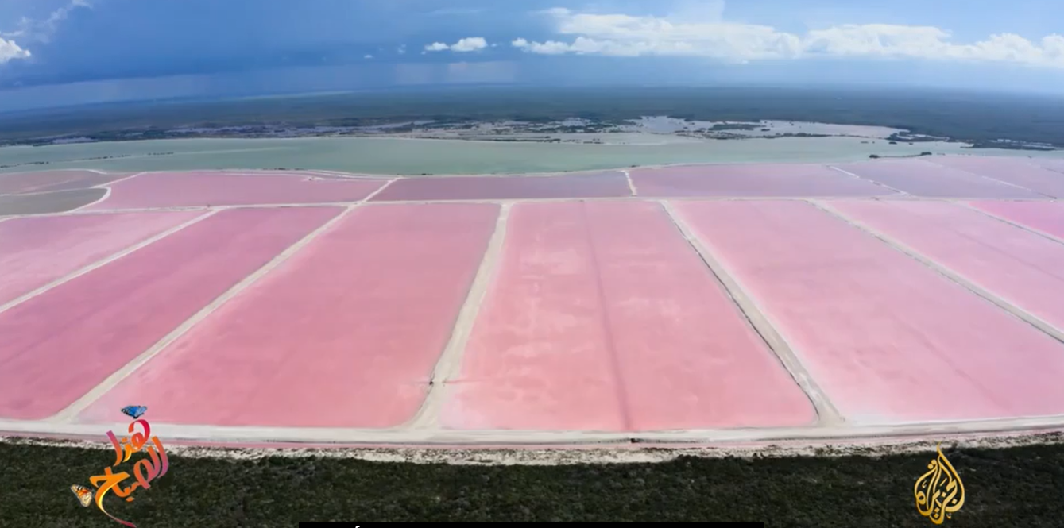
https://learning.aljazeera.net/ar/node/20963

Slide 5
أهَمُّ الْـمَنَاطِقِ السِّيَاحِيَّةِ فِي الْأَرْجَنْتِين
Dr. Ehab Atta

Slide 6
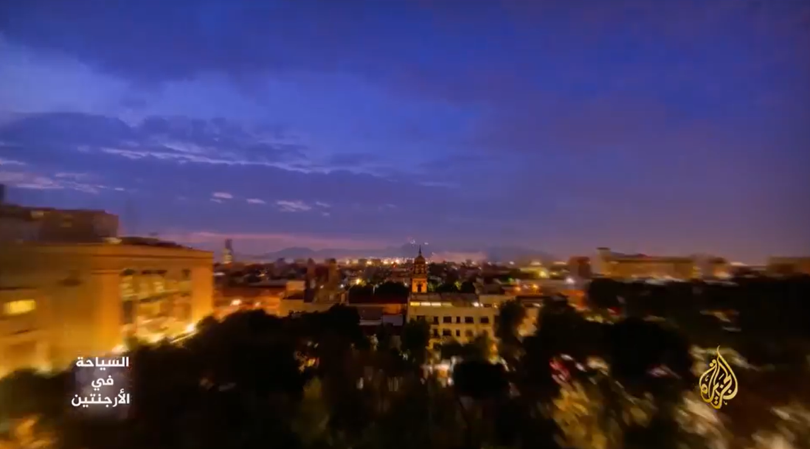
https://learning.aljazeera.net/ar/node/20957

Slide 7
مَطَارُ إسْطَنْبُولَ الْجَدِيدُ
Dr. Ehab Atta

Slide 8
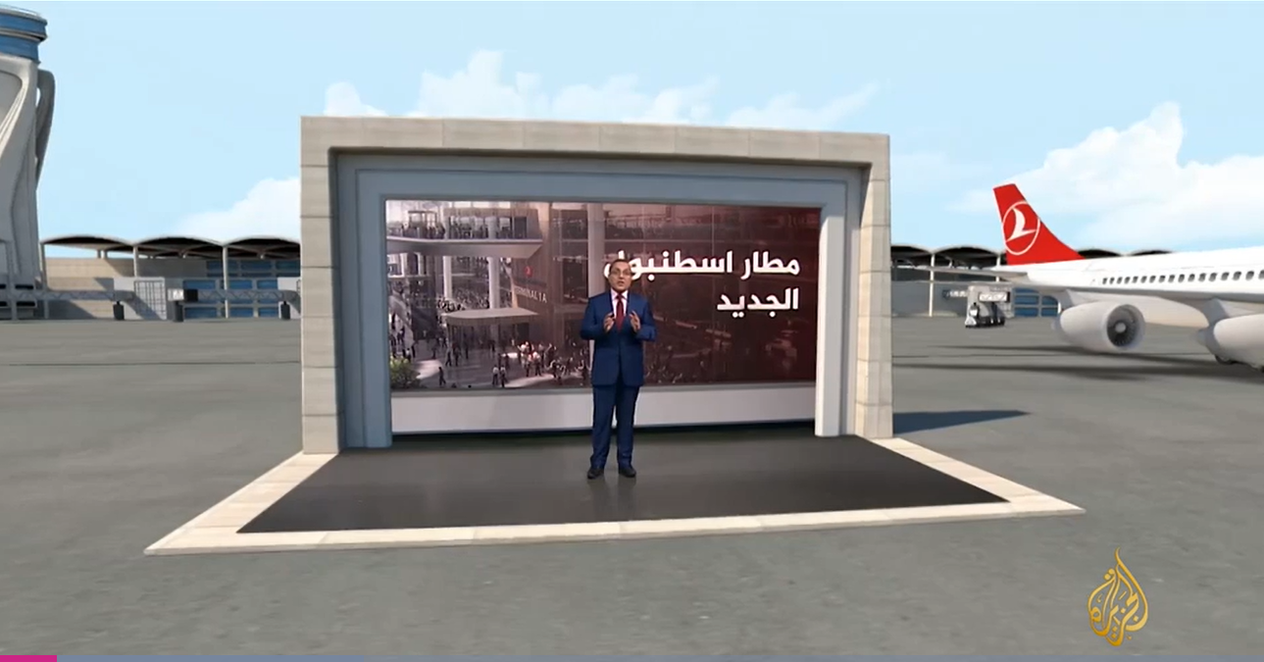
https://learning.aljazeera.net/ar/node/21508

Slide 9
طُوكيُو تحْتَفِلُ بِعِيدِ مِيلادِهَا الـ150
Dr. Ehab Atta

Slide 10
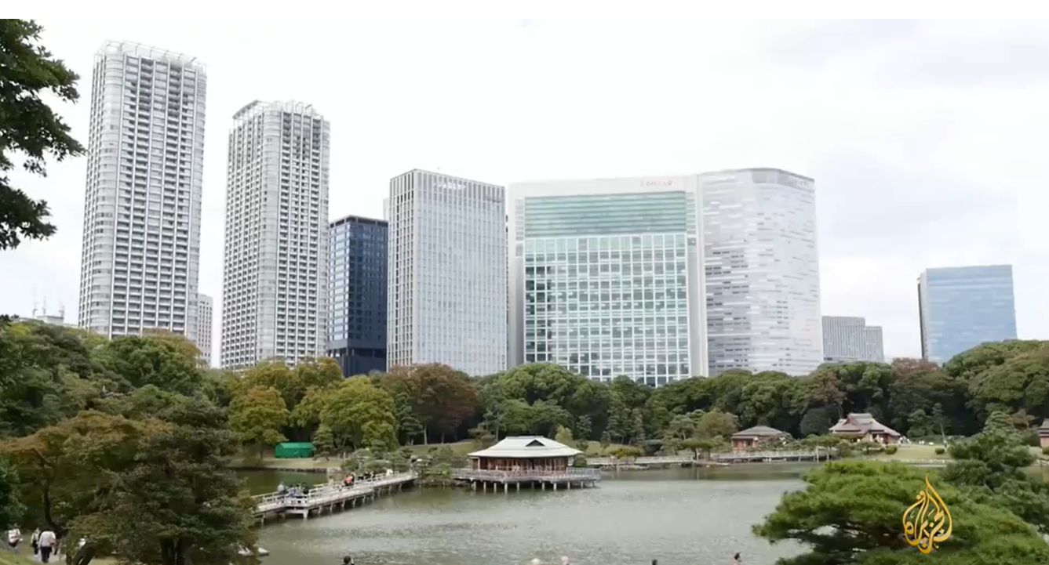
https://learning.aljazeera.net/ar/node/20906

Slide 11
مُخْتَرِعٌ فِلِبِّينِيّ يَبْتَكِرُ سَيَّارَةً طائِرَة
Dr. Ehab Atta

Slide 12
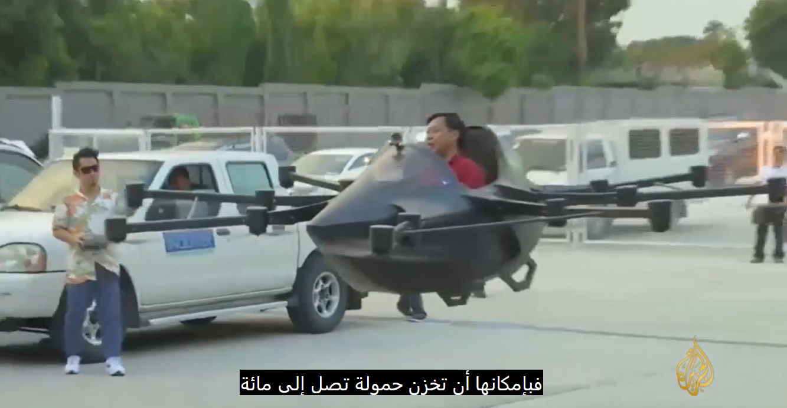
https://learning.aljazeera.net/ar/node/19868

Slide 13


